Slide 1


Методические аспекты формирования и развития функциональной грамотности
обучающихся основной школы
Панарина Л.Ю., проректор по научно-методической работе, к.пс.н.
И.В. Сорокина И.В., зав. кафедрой педагогики и психологии, к.п.н., доцент

Slide 2
ВЫЗОВЫ ХХI века
АСПЕКТЫ ТЕХНОЛОГИИ | ВИДЫ ЦИВИЛИЗАЦИИ
 | Аграрная до начала 18в. | Индустриальная 18-20 вв. | Постиндустриальная с 21в.
Первичный продукт | ПИЩА | ТОВАРЫ | УСЛУГИ
Первичный фактор производства | ЗЕМЛЯ | КАПИТАЛ | ЗНАНИЯ и ОПЫТ ЧЕЛОВЕКА
Ключевые технологии | РУЧНЫЕ и ОРУДИЙНЫЕ | МАШИННЫЕ | ОРГАНИЗАЦИОННЫЕДЕЯТЕЛЬНОСТНЫЕ ИНФОРМАЦИОННЫЕ
Роль человека | МАСТЕРОВОЙ | ОПЕРАТОР | ТВОРЕЦ
Ключевой результат образования | ОПЫТ и НАВЫКИ | НАУЧНЫЕ ЗНАНИЯ | МЕТОДОЛОГИИ ДЕЯТЕЛЬНОСТИ

Slide 3
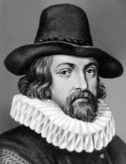

Постиндустриальное общество – это общество, где индустриальный сектор теряет свою доминирующую роль из-за роста значимости технологического компонента, а основная производительная функция отводится науке, знаниям
(Д. Рисмен, 1958; Д.Белл, 1959)
Ещё в 1620 году Фрэнсис Бэкон опубликовал научный манифест под названием «Новый органон». В этом трактате прозвучали ставшие знаменитыми слова: «Знание – сила». Сила знания заключается в его полезности: любое новое знание наделяет нас новыми возможностями, учит делать что-то новое или по-новому. Истинное знание изменяет нас, совершенствует, развивает.

Slide 4

Готов учиться всю жизнь
Дошкольное образование
Начальное образование
Основное образование
Буду учиться!
Умею учиться!
Высшее образование
Люблю учиться!
Среднее образование
Хочу учиться!

Slide 5
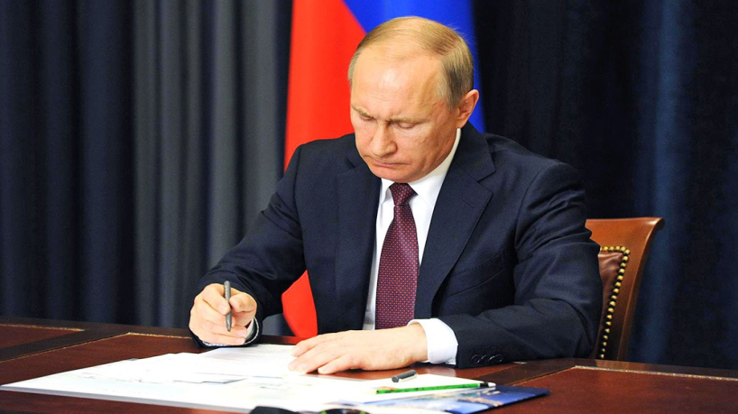
Указ Президента Российской Федерации №204 от 07.05.2018
Актуальность проблемы
Обеспечение глобальной конкурентоспособности российского образования, вхождение Российской Федерации в число 10 ведущих стран мира по качеству общего образования
Воспитание гармонично развитой и социально ответственной личности на основе духовно-нравственных ценностей народов Российской Федерации, исторических и национально-культурных традиций

Slide 6
Приказ Министерства образования и науки РФ
от 15 декабря 2016 г. № 1598
"Об утверждении Комплекса мер, направленных на систематическое обновление содержания общего образования на основе результатов мониторинговых исследований и с учетом современных достижений науки и технологий, изменений запросов учащихся и общества, ориентированности на применение знаний, умений и навыков в реальных жизненных условиях"
Основными ориентирами для оценки качества общего образования в России служат
Национальные стандарты – планируемые образовательные результаты, заданные в Федеральных государственных образовательных стандартах общего образования (по уровням образования)
Международные стандарты – образовательные результаты, заданные в международных документах («Навыки 21 века» и концептуальная рамка образовательных результатов
ОЭСР 2030)

Slide 7
Актуальность проблемы
Неудовлетворённость результатами:
реализации федеральных государственных образовательных стандартов
участия России в международных исследованиях качества образования

Slide 8

Понятие функциональной грамотности
Культура
Грамотность
Компетентность
Осведомлённость

Slide 9

Российские педагоги
В соответствии с требованиями ФГОС ОО так и не смогли:
обновить содержание образования – интегрировать предметные и метапредметные знания и умения (универсальные учебные действия);
овладеть современными образовательными технологиями деятельностного типа
Объём традиционных (знаниево-ориентированных) уроков преобладает над инновационными (компетентностно-ориентированными)

Slide 10
Российские и международные образовательные стандарты: НАВЫКИ XXI ВЕКА
:
Базовые навыки. Как учащиеся применяют базовые навыки для решения повседневных задач | Навыки чтения и письма Математическая грамотность Естественнонаучная грамотность ИКТ-грамотность Финансовая грамотность Культурная и гражданская грамотность
Компетенции. Как учащиеся решают более сложные задачи | Критическое мышление/решение задач Креативность Умение общаться Умение работать в команде
Личностные качества. Как учащиеся справляются с изменениями окружающей среды | Любознательность Инициативность Настойчивость Способность адаптироваться Лидерские качества Социальная и культурная грамотность

Slide 11
Обеспечить конкурентоспособность России: КАЧЕСТВО ОБЩЕГО ОБРАЗОВАНИЯ
ЧТО УЧИТЫВАЕТСЯ В МЕЖДУНАРОДНЫХ РЕЙТИНГАХ?
ПО КАКИМ ПАРАМЕТРАМ ИДЁТ СРАВНЕНИЕ ОБРАЗОВАТЕЛЬНЫХ РЕЗУЛЬТАТОВ?
ОСВОЕНИЕ ОСНОВ ЧТЕНИЯ: С ЦЕЛЬЮ
приобретения читательского литературного опыта
освоения и использования информации
PIRLS –
Progress in International Reading Literacy Study, 4 класс
ОСВОЕНИЕ ОСНОВ МАТЕМАТИКИ И ЕСТЕСТВЕННО-НАУЧНЫХ ПРЕДМЕТОВ:
всех общеобразовательных курсов (4, 8 кл.)
углублённых курсов математики и физики (11 класс)
TIMSS –
Trends in Mathematics and Science Study, 4, 8 и 11 классы
PISA –
Programme for International Student Assessment, 15-летние школьники
9 и 10 классы
СФОРМИРОВАННОСТЬ ФУНКЦИОНАЛЬНОЙ ГРАМОТНОСТИ:
читательской
математической
естественно-научной
финансовой
СФОРМИРОВАННОСТЬ НАВЫКОВ РАЗРЕШЕНИЯ ПРОБЛЕМ, КРЕАТИВНОГО МЫШЛЕНИЯ
Notes:
Что означает на практике – добиться глобальной конкурентоспособности российского образования, вхождение Российской Федерации в число 10 ведущих стран мира по качеству общего образования?
Для ответа на этот вопрос надо сначала понять, как строится международный рейтинг,.
На данный момент в международной практике используются два основных рейтинга
индекс уровня образования, который рассчитывается как индекс грамотности взрослого населения и индекс совокупной доли учащихся, получающих образование и
рейтинг эффективности национальных систем образования группы Пирсон, который рассчитывается на основе результатов стран в исследованиях PISA, TIMSS и PIRLS. а также по ряду других параметров, таких как уровень грамотности и количество выпускников на отдельных уровнях образования. Кроме общего индекса, рассчитываются две его составляющие: навыки мышления и успехи в обучении
В обоих рейтингах Российская система образования занимала 34-е место, соответственно из 188 и из 50 стран.
По каким же параметрам идёт сравнение образовательных результатов? Чем можно объяснить невысокий рейтинг России? Что оценивается в исследованиях PIRLS, TIMSS и PISA?
В исследованиях PIRLS и TIMSS оценивается общеобразовательная подготовка, успехи в обучении
В исследовании PISA речь идёт преимущественно о функциональной грамотности и навыках разрешения проблем, иными словами об ответе на вопрос: «Обладают ли учащиеся 15-летнего возраста, получившие обязательное общее образование, знаниями и умениями, необходимыми им для полноценного функционирования в современном обществе, т.е. для решения широкого диапазона задач в различных сферах человеческой деятельности, общения и социальных отношений?».
Каковы же на сегодня успехи России в этих исследованиях?

Slide 12
Оценка глобальной конкурентоспособности России по качеству общего образования:
Почему PISA?
Анализ результатов PISA: Учёт эффекта «ситуационности знаний» требует включения в учебный процесс заданий, сформулированных во внеучебном контексте, без указания (явного или неявного) на способ действий
Основной вопрос исследования PISA: Обладают ли учащиеся 15-летнего возраста, получившие обязательное общее образование, знаниями и умениями, необходимыми им для полноценного функционирования в современном обществе, т.е. для решения широкого диапазона задач в различных сферах человеческой деятельности, общения и социальных отношений?
Функционально грамотный человек — это человек, который способен использовать все постоянно приобретаемые в течение жизни знания, умения и навыки для решения максимально широкого диапазона жизненных задач в различных сферах человеческой деятельности, общения и социальных отношений (А.А.Леонтьев)

Slide 13

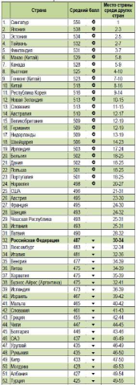
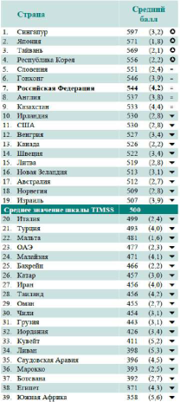
Почему результаты TIMSS и PISA по естествознанию
такие разные?
PISA-2015
(15-летние школьники)
TIMMS-2015
(8 классы)
или
ЧЕМ ЗНАНИЯ
ОТЛИЧАЮТСЯ
ОТ КОМПЕТЕНЦИЙ?
7. Российская Федерация 544
32. Российская Федерация 487

Slide 14


ДЕПАРТАМЕНТ ПО НАДЗОРУ И КОНТРОЛЮ В СФЕРЕ ОБРАЗОВАНИЯ И ИНФОРМАЦИОННОЙ БЕЗОПАСНОСТИ МИНИСТЕРСТВА ОБРАЗОВАНИЯ И НАУКИ САМАРСКОЙ ОБЛАСТИ
ОТДЕЛЬНЫЕ РЕЗУЛЬТАТЫ
МЕЖДУНАРОДНОГО ИССЛЕДОВАНИЯ PISA-2015
Страны с различными индексами взаимоотношений:
учащиеся больше или меньше соглашаются с тем, что умеют внимательно слушать, радуются успехам одноклассников, учитывают то, что интересно другим и с удовольствием рассматривают разные точки зрения и подходы
стран с наиболее высоким индексом взаимодействия (из 56 стран) | стран с наиболее низким индексом взаимодействия (из 56 стран)
Португалия (0,37) Коста-Рика (0,35) Сингапур (0,32) ОАЭ (0,32) Доминиканская Республика (0,27) Израиль (0,24) Австрия (0,24) Тайвань (0,22) Испания (0,19) Литва (0,16) | Словакия (-0,34) Латвия (-0,30) России (-0,25) Япония (-0,22) Польша (-0,21) Чехия (-0,20) Нидерланды (-0,18) Макао (Китай (-0,15) Италия (-0,14) Исландия (-0,09)

Slide 15
ДЕПАРТАМЕНТ ПО НАДЗОРУ И КОНТРОЛЮ В СФЕРЕ ОБРАЗОВАНИЯ И ИНФОРМАЦИОННОЙ БЕЗОПАСНОСТИ МИНИСТЕРСТВА ОБРАЗОВАНИЯ И НАУКИ САМАРСКОЙ ОБЛАСТИ
ОТДЕЛЬНЫЕ РЕЗУЛЬТАТЫ МЕЖДУНАРОДНОГО
ИССЛЕДОВАНИЯ PISA-2015
Страны с различными индексами групповой работы:
учащиеся больше или меньше соглашаются с тем, что предпочитают рабо-тать в команде с другими, а не в одиночку; считают, что группа принимает лучшее решение, чем один человек; считают, что работа в команде повыша-ет их собственную эффективность и с удовольствием сотрудничают с другими
10 стран с наиболее высоким индексом групповой работы (из 56 стран) | стран с наиболее низким индексом групповой работы (из 56 стран)
Доминиканская Республика (0,51) ОАЭ (0,45) Тунис (0,43) Китай (0,39) Тайвань (0,37) Таиланд (0,37) Коста-Рика (0,34) Литва (0,33) Португалия (0,32) Сингапур (0,27) | Нидерланды (-0,26) Норвегия (-0,23) Финляндия (-0,22) Исландия (-0,20) Швеция (-0,19) России (-0,18) Латвия (-0,14) Словакия (-0,12) Дания (-0,12) Эстония (-0,10)

Slide 16
ДЕПАРТАМЕНТ ПО НАДЗОРУ И КОНТРОЛЮ В СФЕРЕ ОБРАЗОВАНИЯ И ИНФОРМАЦИОННОЙ БЕЗОПАСНОСТИ МИНИСТЕРСТВА ОБРАЗОВАНИЯ И НАУКИ САМАРСКОЙ ОБЛАСТИ
ОТДЕЛЬНЫЕ РЕЗУЛЬТАТЫ МЕЖДУНАРОДНОГО
ИССЛЕДОВАНИЯ PISA-2015
В отличие от большинства стран в России выявлена самая низкая связь результатов по математике, чтению и естествознанию с результатами по совместному решению проблем.
Девушки показывают более высокие результаты, чем юноши в совместном решении проблем. При индивидуальном решении проблем результаты юношей выше (PISA-2012). Девушки больше ценят взаимоотношения, чем юноши; при этом юноши больше ценят работу в команде.
Результаты показывают, что наличие учащихся в классе с различными социально-экономическими и культурными особенностями положительно влияет на развитие навыков сотрудничества.
Учащиеся из благополучных семей, как правило, ценят взаимоотношения больше, чем учащиеся из неблагополучных семей; при этом учащиеся из неблагополучных семей больше ценят работу в команде.
Занятия спортом способствуют развитию навыков сотрудничества. Результаты выше у учащихся, участвующих в спортивных мероприятиях и имеющих большее часов физического воспитания в школе.
Учащиеся, которые после школы чаще всего играют в видеоигры немного хуже успевают в совместном решение проблем. Но учащиеся, которые пользуются чатом, интернетом и социальными сетями за пределами школы, показывают более высокие результаты.

Slide 17
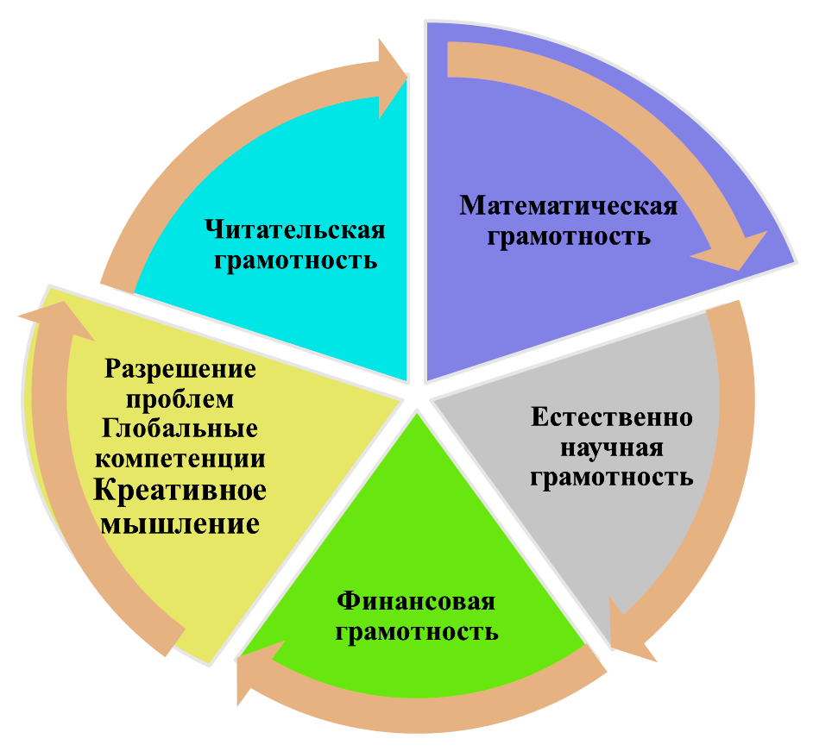
Международное исследование по оценке качества общего образования: PISA
2012
2018
2024
Структура измерительных
материалов
… с 2000 г.
2009
2015
2021
Актуальный возраст участников
PISA – 2021/2024
PISA-2021 | PISA-2024
6,7 класс | 3,4 класс

Slide 18
Математическая грамотность: уровни PISA
уровень | Школьники могут
6 | концептуализировать, обобщать и использовать информацию на основе исследования и моделирования сложных проблемных ситуаций, и могут использовать свои знания в довольно нестандартных ситуациях; гибко связывать различные источники информации и представления; математически мыслить и рассуждать, демонстрируют мастерство символических и формальных математических операций, а также разработать новые подходы и стратегии в новых нестандартных ситуациях; размышлять о своих действиях, обосновывать свои выводы.
5 | разрабатывать и работать с моделями сложных ситуаций, выявлять их ограничения и допущения; выбирать, сравнивать и оценивать соответствующие стратегии для решения сложных проблем, связанных с этими моделями; мыслить стратегически, используя хорошо развитые навыки мышления и умение рассуждать, вникать в суть ситуации; аргументировать свои решения, обосновывать выводы.

Slide 19
Математическая грамотность: уровни PISA
уровень | Умения школьников
4 | эффективно применять модели для разбора сложных, но конкретных ситуаций, которые могут включать ограничения или требовать выдвижения гипотез; выбирать и интегрировать различные представления, в том числе символические, связывая их непосредственно с аспектами реальных ситуаций; использовать свой ограниченный диапазон навыков и могут рассуждать в простых контекстах, интерпретировать, аргументировать и объяснять свои решения.
3 | выполнять четко описанные процедуры, в том числе те, которые требуют последовательных решений; построить простую модель и на ее основе выбрать и применить простые стратегии решения проблем; интерпретировать и использовать знания, полученные из различных источников информации, строить свои рассуждения с опорой на полученные знания; демонстрировать способность работать с процентами, дробями и десятичными числами, а также с пропорциональными отношениями.

Slide 20
Математическая грамотность: уровни PISA
уровень | Умения школьников
2 | интерпретировать ситуации в контекстах, которые требуют не более чем прямого вывода; извлекать соответствующую информацию из одного источника и использовать один способ наглядного представления; использовать основные алгоритмы, формулы, процедуры для решения проблем, связанных с целыми числами.
1 | отвечать на вопросы, связанные со знакомыми контекстами, где присутствует вся соответствующая информация и вопросы четко определены; идентифицировать информацию и выполнять рутинные процедуры в соответствии с прямыми инструкциями в конкретных ситуациях; выполнять действия, которые почти всегда очевидны и следуют непосредственно из данных математических условий.
PISA 2015 Results. Excellence and Equity in Education. Volume 1. URL: https://www.oecd-ilibrary.org/docserver/9789264266490-en.pdf?expires=1561869141&id=id&accname=guest&checksum=AF49DD8B36D7B9F993AEF1AE0CB19EA4

Slide 21
Ситуационность знаний: ПРИМЕР
С простой структурой
За год двигатель на корабле потребляет 3 500 000 л топлива, 1 литр топлива стоит 0,42 р.
Установка паруса на корабле стоит 2500 000 руб. Парус экономит 20% топлива.
Через сколько лет экономия топлива покроет стоимость установки паруса?
Россия, 5-6 кл.: ≈50%

Slide 22
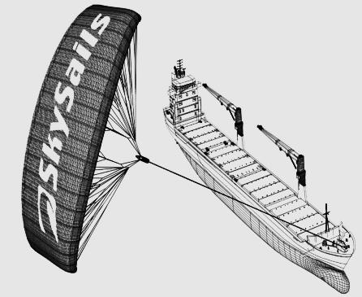
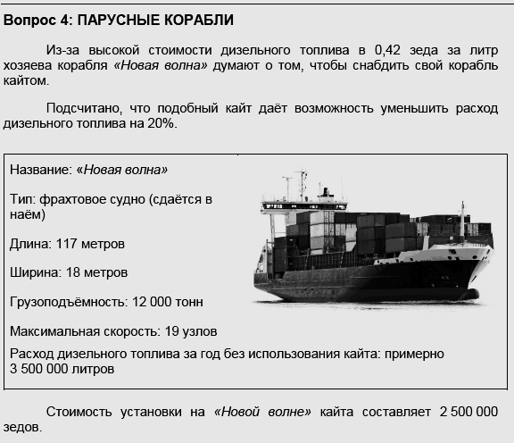
Ситуационность знаний: ПРИМЕР
Со сложной составной структурой
ПАРУСНЫЕ КОРАБЛИ
Девяносто пять процентов товаров в мире перевозят по морю примерно 50 000 танкеров, грузовых кораблей и контейнеровозов. Большинство этих кораблей используют дизельное топливо.
Инженеры планируют разработать поддержку кораблей, используя силу ветра. Их предложение заключается в прикреплении к кораблям кайтов (парящих в воздухе парусов) и использовании силы ветра, чтобы уменьшить расход дизельного топлива и его влияние на окружающую среду.
Вопрос 4. ПАРУСНЫЕ КОРАБЛИ
Из-за высокой стоимости дизельного топлива в 0,42 зеда за литр хозяева корабля «Новая волна» думают о том, чтобы снабдить свой корабль кайтом.
Подсчитано, что подобный кайт даёт возможность уменьшить расход дизельного топлива на 20%.
Стоимость установки кайта на «Новой волне» составляет 2 500 000 зедов. Через сколько примерно лет экономия на дизельном топливе покроет стоимость установки кайта?
Приведите вычисления, подтверждающие ваш ответ.
Россия: ≈16%

Slide 23

Функциональная грамотность как цель, ценность и результат образования
Функциональная грамотность на ступени общего образования рассматривается как образовательный результат, интегрирующий личностные, метапредметные и предметные результаты. Уровень образованности подразумевает использование полученных знаний для решения актуальных проблем обучения и общения, социального и личностного взаимодействия.

Slide 24
Актуальность проблемы
Рост числа функционально неграмотных людей
читательская, математическая, финансовая, естественно-научная неграмотность

Slide 25
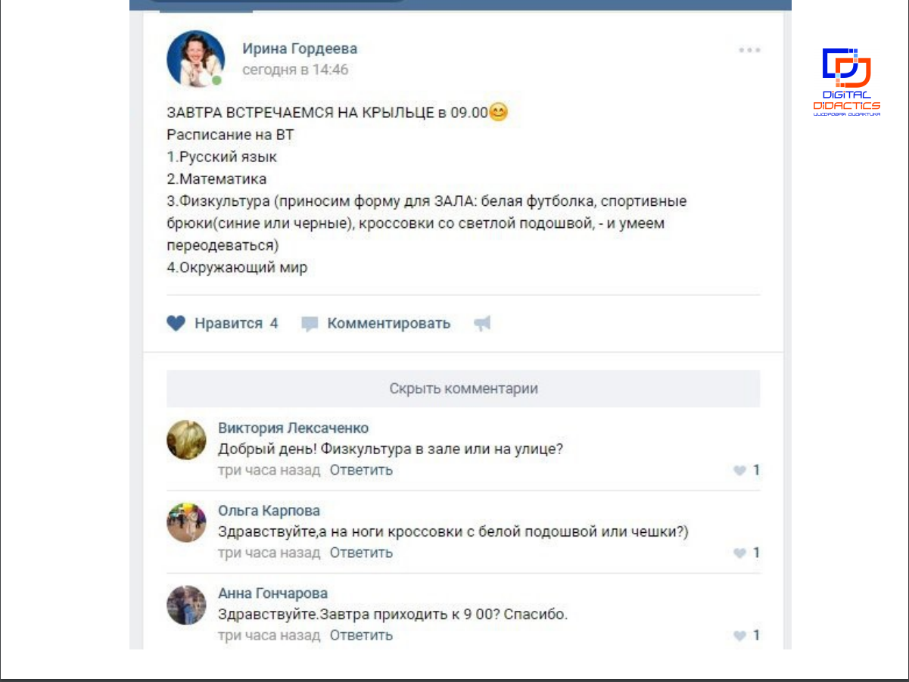
Актуальность проблемы

Slide 26

Проведение мониторингов степени сформированности читательской, математической и естественнонаучной грамотности обучающихся:
7-классники
Поручение Губернатора Самарской области по итогам августовской конференции работников образования
Основная идея – учитывая дефициты, характерные для всей выборки РФ
(PISA 2015), выявить как уже имеющиеся трудности, так и потенциально возможные проблемы.
Назначение теста: познакомить учащихся с инструментарием
Вид тестов: он-лайн тестирование с использованием модуля РОСТ АСУ РСО
Период проведения: 20-29 ноября 2019 г.
Объем выборки: тотальная
… начиная с 2019 года организовывать проведение региональных мониторингов… степени сформированности читательской, математической и естественнонаучной грамотности обучающихся

Slide 27
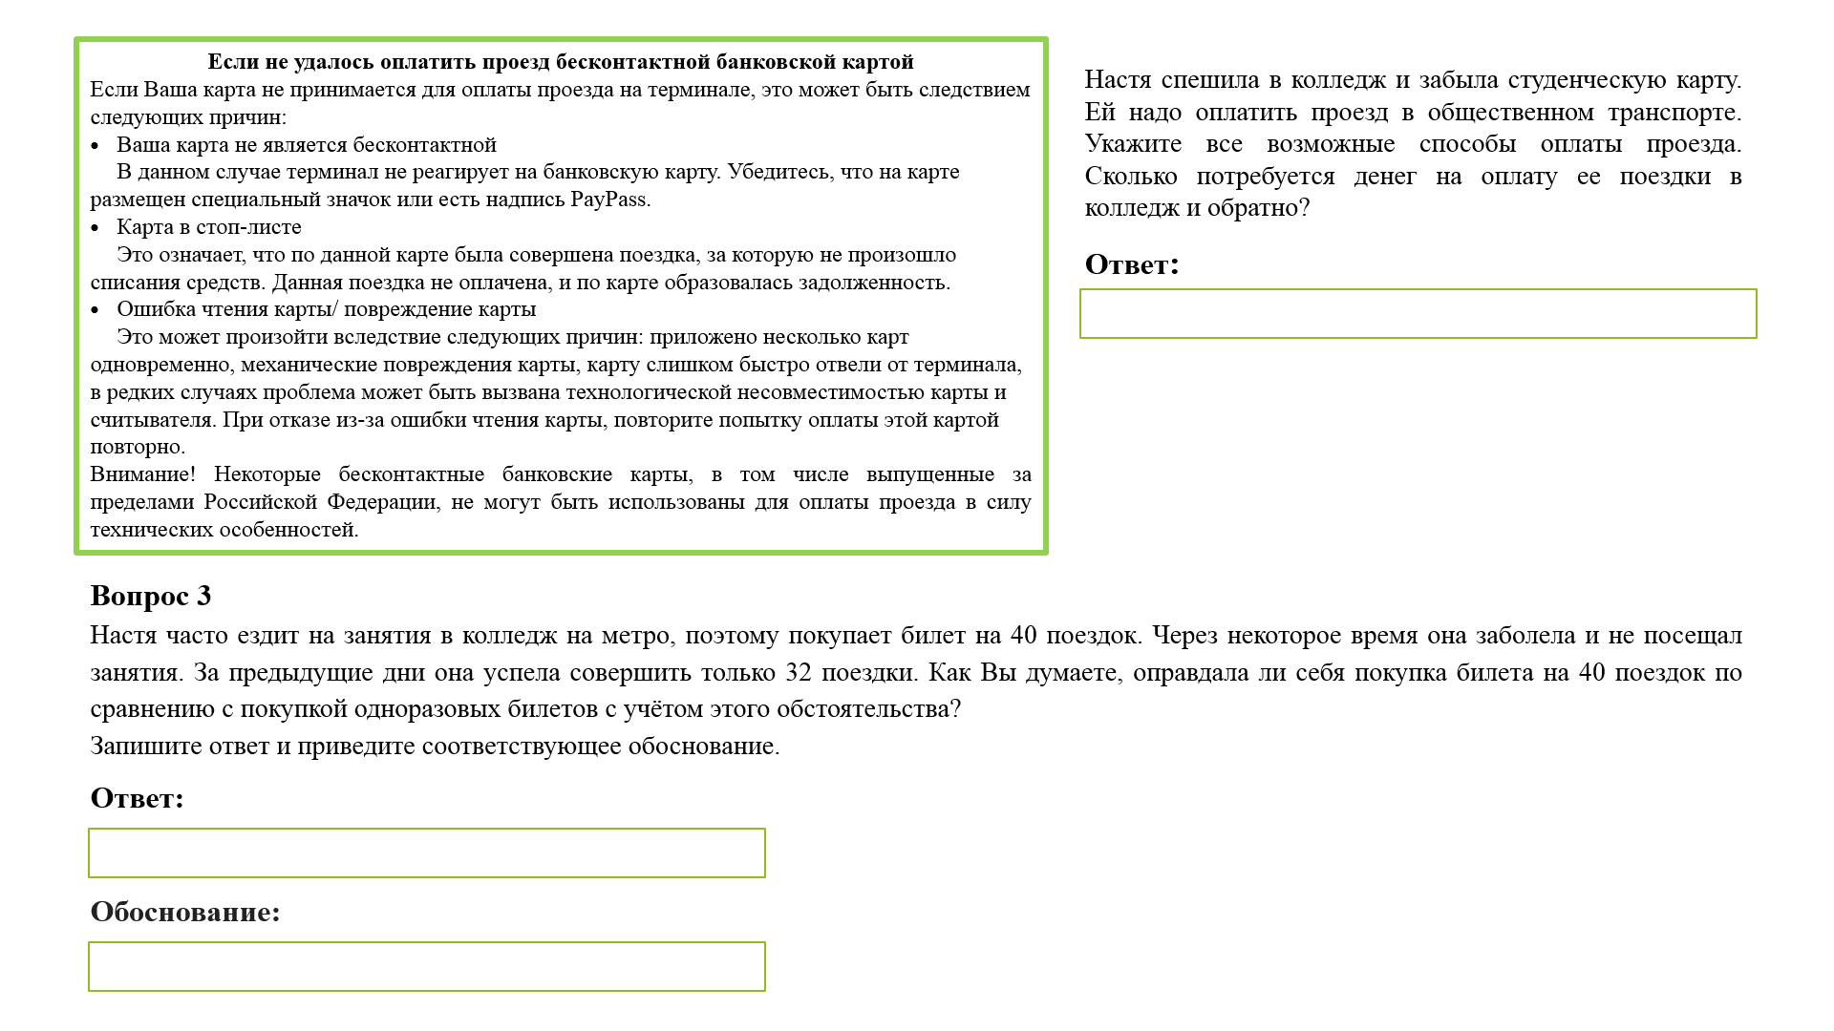
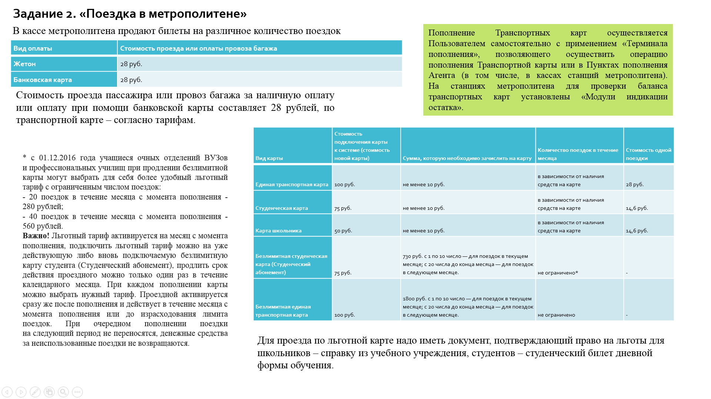
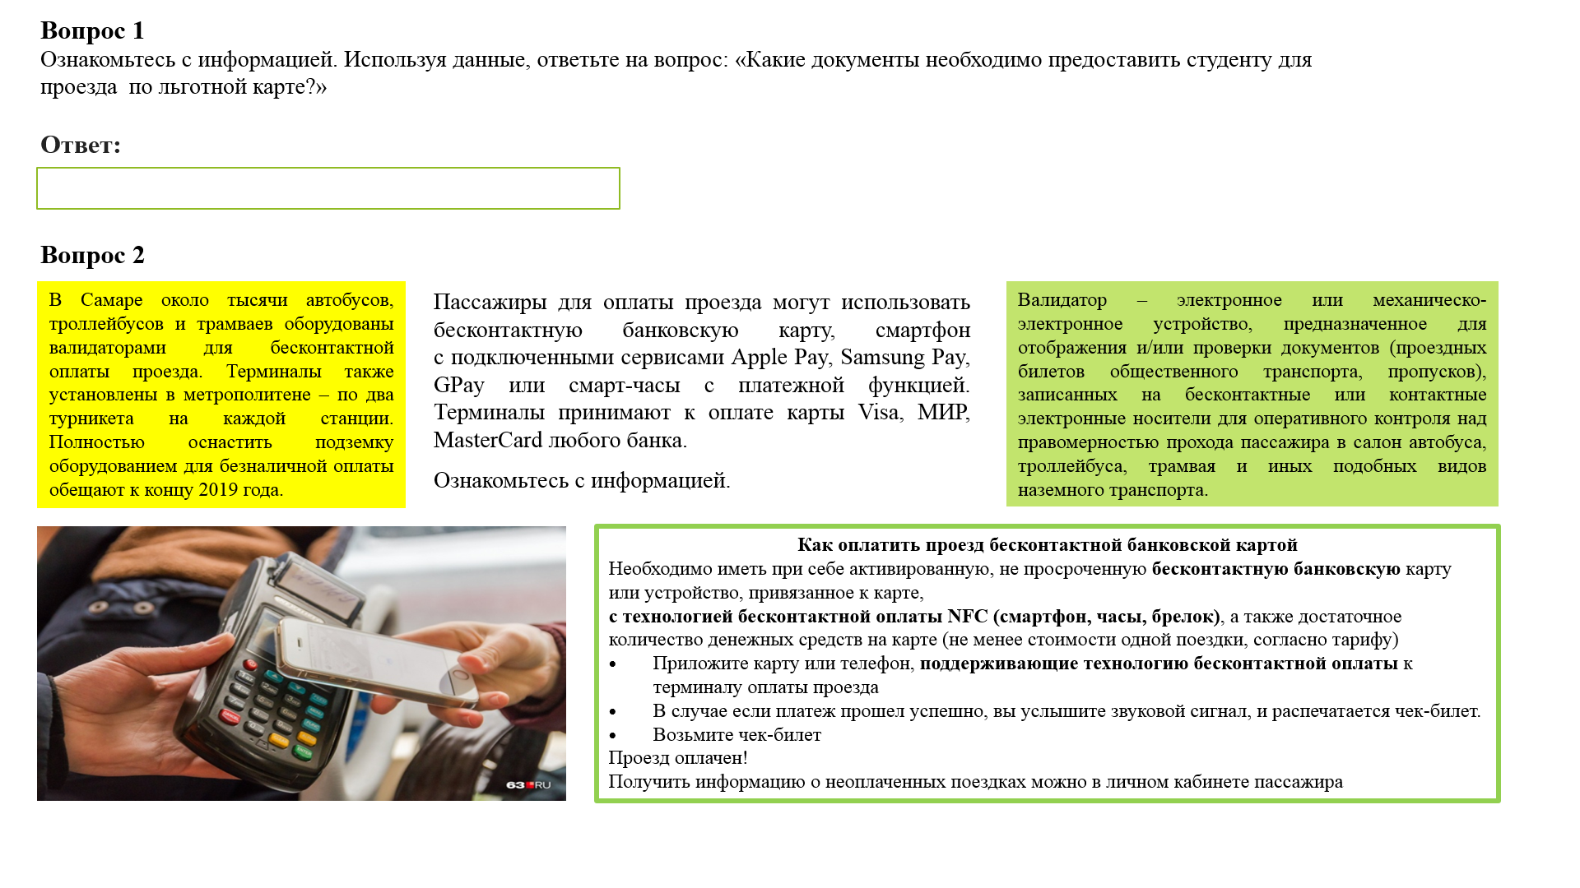
Проведение мониторингов степени сформированности читательской, математической и естественнонаучной грамотности обучающихся:
Примеры заданий

Slide 28
Проведение мониторингов степени сформированности читательской, математической и естественнонаучной грамотности обучающихся:
Планы мероприятий
Разработка новых или внесение изменений в имеющиеся программы повышения квалификации (с учетом возможных профессиональных дефицитов у педагогов разных групп школ);
Научно-методическое обеспечение (учителя, МО, руководители образовательных организаций, классные руководители;
Организация непредметных конкурсов и олимпиад для детей
Проведение мониторингов
Интерпретация результатов
Деятельность
СИПКРО по развитию ФГ обучающихся:

Slide 29
Проблема
Принятие педагогами функциональной грамотности как цели, ценности и результата образования

Slide 30

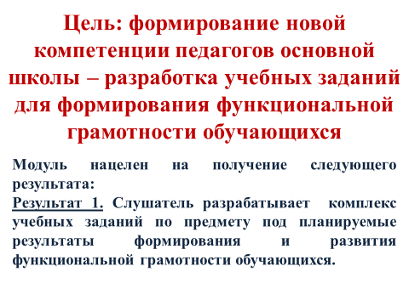
Внедрение в систему повышения квалификации Самарской области специальных программ:
Установочный семинар для специалистов ресурсных центров

Slide 31

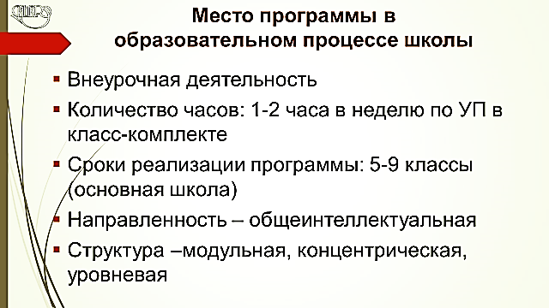
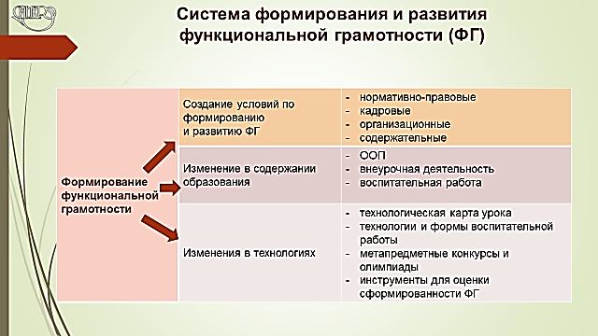
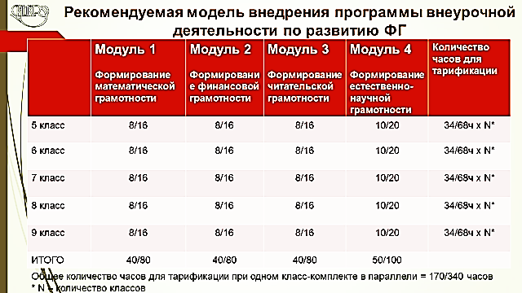
Система формирования и развития функциональной грамотности в ОУ:
Управленческий подход

Slide 32
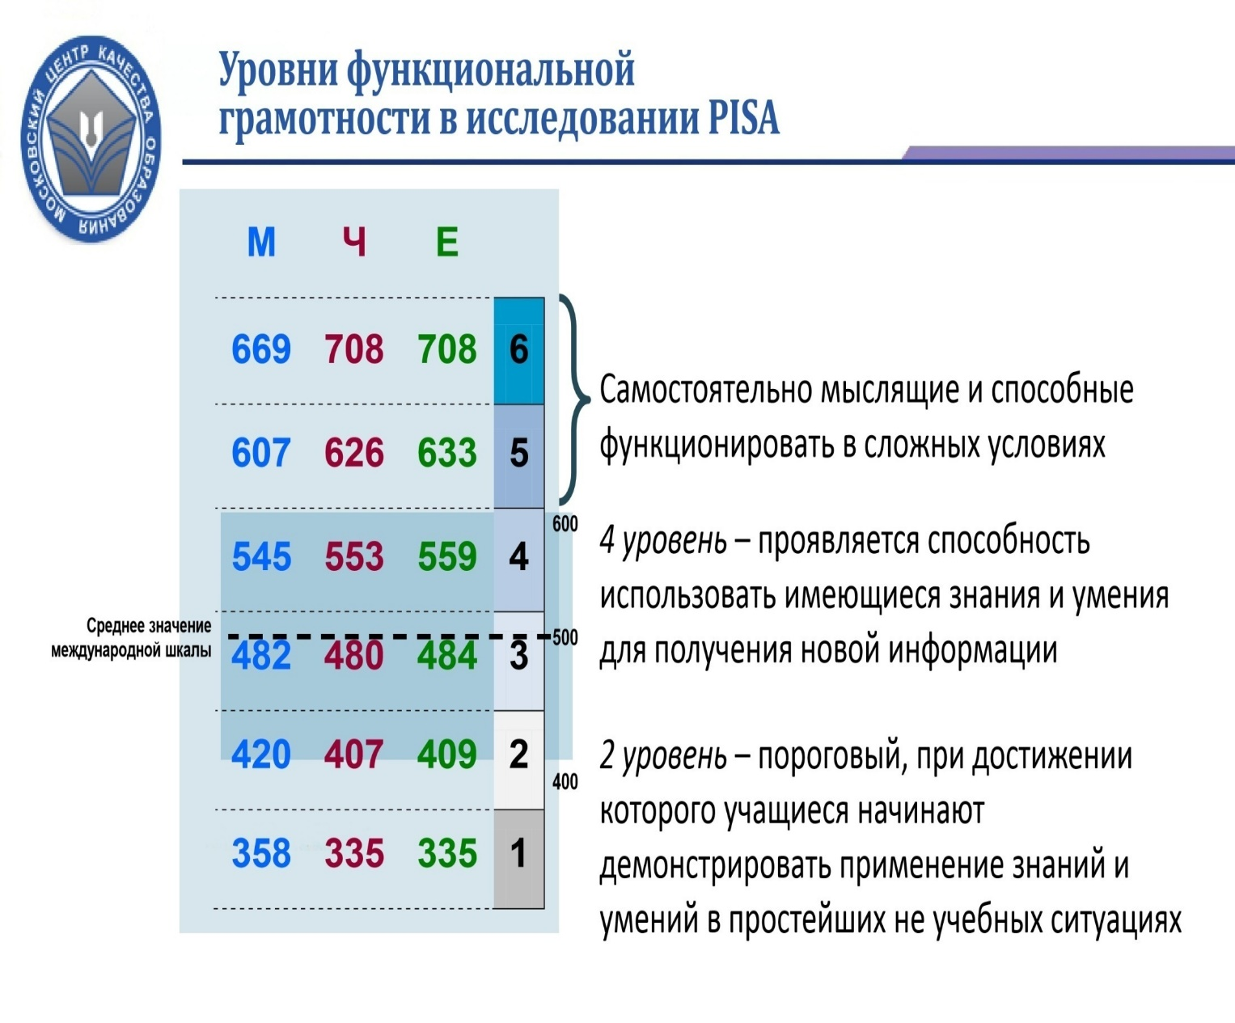
Программа внеурочной деятельности по развитию функциональной грамотности обучающихся
5 класс- узнавание, воспроизводство и понимание
6 класс -понимание и применение
7 класс - решение проблем на основе анализа и синтеза информации в контексте предметного знания
8 класс – решение проблем в контексте окружающей действительности
9 класс - готовность действовать в условиях многозадачности, неопределенности в контексте окружающей действительности

Slide 33

Программа курса
Основной целью программы является развитие функциональной грамотности учащихся 5-9 классов как индикатора качества и эффективности образования, равенства доступа к образованию.
Направленность на достижение конкретного запланированного образовательного результата
Ориентированность на национальные и международные стандарты качества современного образования
общее количество часов: минимальное – 170 часов максимальное – 340 часов:
- 8-16 часов на модули «читательская грамотность», «математическая грамотность», «финансовая грамотность» (1 час – рубежный контроль);
- 8-18 часов для модуля естественно-научной грамотности (1 час – рубежный контроль);
- 2 часа на проведение аттестации, завершающих освоение программы по соответствующему году обучения.

Slide 34
Программа курса «Развитие функциональной грамотности обучающихся основной школы»
Рекомендуемая последовательность модулей
Модуль 1
Формирование читательской грамотности
Модуль 2
Формирование математической грамотности
Модуль 3
Формирование естественно-научной грамотности
Модуль 4
Формирование финансовой грамотности

Slide 35
Программа курса
Основные виды деятельности обучающихся: самостоятельное чтение и обсуждение полученной информации с помощью вопросов (беседа, дискуссия, диспут); выполнение практических заданий (индивидуально, в парах и группах; поиск и обсуждение материалов в сети Интернет; решение ситуационных и практико-ориентированных задач, задач открытого типа; проведение экспериментов и опытов.

Slide 36
Основы математической грамотности 5 класс
№ | Тема занятия | ПОР
1. | Применение чисел и действий над ними. Счет и десятичная система счисления. | Находит и извлекает информацию из различных источников
2. | Сюжетные задачи, решаемые с конца.
3. | Задачи на переливание (задача Пуассона) и взвешивание.
4. | Логические задачи: задачи о «мудрецах», о лжецах и тех, кто всегда говорит правду
5. | Первые шаги в геометрии. Простейшие геометрические фигуры. Наглядная геометрия. Задачи на разрезание и перекраивание. Разбиение объекта на части и составление модели.
6. | Размеры объектов окружающего мира (от элементарных частиц до Вселенной) длительность процессов окружающего мира.
7. | Комбинаторные задачи. Представление данных в виде таблиц, диаграмм, графиков.

Slide 37
Основы математической грамотности 6 класс
№ | Тема занятия | ПОР
1. | Числа и единицы измерения: время, деньги, масса, температура, расстояние. | Применяет информацию, извлечённую из текста, для решения разного рода проблем
2. | Вычисление величины, применение пропорций прямо пропорциональных отношений для решения проблем.
3. | Текстовые задачи, решаемые арифметическим способом: части, проценты, пропорция, движение, работа.
4. | Инварианты: задачи на четность (чередование, разбиение на пары).
5. | Логические задачи, решаемые с помощью таблиц.
6. | Графы и их применение в решении задач.
7. | Геометрические задачи на построение и на изучение свойств фигур: геометрические фигуры на клетчатой бумаге, конструирование.
8. | Элементы логики, теории вероятности, комбинаторики: таблицы, диаграммы, вычисление вероятности.

Slide 38
Основы математической грамотности 7 класс
№ | Тема занятия | ПОР
1. | Арифметические и алгебраические выражения: свойства операций и принятых соглашений. | Анализирует и интегрирует информацию для принятия решения
2. | Моделирование изменений окружающего мира с помощью линейной функции.
3. | Задачи практико-ориентированного содержания: на движение, на совместную работу.
4. | Геометрические задачи на построения и на изучение свойств фигур, возникающих в ситуациях повседневной жизни, задач практического содержания.
5. | Решение задач на вероятность событий в реальной жизни.
6. | Элементы теории множеств как объединяющее основание многих направлений математики.
7. | Статистические явления, представленные в различной форме: текст, таблица, столбчатые и линейные диаграммы, гистограммы.
8. | Решение геометрических задач исследовательского характера.

Slide 39
Основы математической грамотности 8 класс
№ | Тема занятия | ПОР
1. | Работа с информацией, представленной в форме таблиц, диаграмм столбчатой или круговой, схем. | Принимает решение на основе оценки и интерпретации информации
2. | Вычисление расстояний на местности в стандартных ситуациях и применение формул в повседневной жизни.
3. | Квадратные уравнения, аналитические и неаналитические методы решения.
4. | Алгебраические связи между элементами фигур: теорема Пифагора, соотношения между сторонами треугольника), относительное расположение, равенство.
5. | Математическое описание зависимости между переменными в различных процессах.
6. | Интерпретация трёхмерных изображений, построение фигур.
7. | Определение ошибки измерения, определение шансов наступления того или иного события.
8. | Решение типичных математических задач, требующих прохождения этапа моделирования.

Slide 40
Основы математической грамотности 9 класс
№ | Тема занятия | ПОР
1. | Представление данных в виде таблиц. Простые и сложные вопросы. | Оценивает информацию и принимает решение в условиях неопределённости и многозадачности.
2. | Представление данных в виде диаграмм. Простые и сложные вопросы.
3. | Построение мультипликативной модели с тремя составляющими.
4. | Задачи с лишними данными.
5. | Решение типичных задач через систему линейных уравнений.
6. | Количественные рассуждения, связанные со смыслом числа, различными представлениями чисел, изяществом вычислений, вычислениями в уме, оценкой разумности результатов .
7. | Решение стереометрических задач.
8. | Вероятностные, статистические явления и зависимости.

Slide 41

Под общей редакцией
Методическое пособие для педагогов
Авторы-составители:
Плотникова А.Л., Сорокина И.В., Белкин А.В., Манюхин И.С., Ерофеева О.Ю., Родионова Н.А., Афанасьева С.Г., Хохлова С.Н., Бобрович Е.М., Г.Г. Петрукович, А.А. Гилёв.
Министерство образования и науки Самарской области
Государственное автономное учреждение дополнительного профессионального образования Самарской области «Самарский областной институт повышения квалификации и переподготовки работников образования»
РАЗВИТИЕ ФУНКЦИОНАЛЬНОЙ
ГРАМОТНОСТИ ОБУЧАЮЩИХСЯ
ОСНОВНОЙ ШКОЛЫ
Методическое пособие для педагогов
Самара – 2019
Л.Ю. Панариной, И.В. Сорокиной, Е.А. Зайцевой

Slide 42
Структура пособия
1
Функциональная грамотность как цель, ценность и результат основного общего образования
2
Методологические и методические аспекты развития функциональной грамотности подростков
3
Программа курса « Развитие функциональной грамотности обучающихся основной школы»

Slide 43
Структура пособия
4
Методические материалы к проведению занятий по модулю «Основы читательской грамотности»
5
Методические материалы к проведению занятий по модулю «Основы естественно-научной грамотности»
6
Методические материалы к проведению занятий по модулю «Основы математической грамотности»
7
Методические материалы к проведению занятий по модулю «Основы финансовой грамотности»

Slide 44
ОСНОВОПОЛАГАЮЩИЕ ИДЕИ ОБРАЗОВАТЕЛЬНОЙ ДЕЯТЕЛЬНОСТИ
Занятие по программе курса «Развитие функциональной грамотности обучающихся» - не дополнительный урок литературы, математики, обществознания и естествознания.
Ведут занятия учителя нетрадиционно мыслящие, владеющие методиками развивающего обучения.
ШКОЛА
МЫШЛЕНИЯ
Учить надо не мыслям, а мыслить
И. Кант

Slide 45


ПОЗИЦИЯ УЧИТЕЛЯ
Традиционно мыслящий педагог отождествляет осведомлённость ребёнка с новым знанием, видит в образовательном процессе только обучение предмету. Отсюда такое стремление дать теоретическую информацию, организовать её запоминание и закрепить в форме знаний-умений-навыков.
ЗНАНИЯ
основы научных знаний по предмету
УМЕНИЯ
Общеучебные и специальные (предметные)
НАВЫКИ
Общеучебные и специальные (предметные)

Slide 46

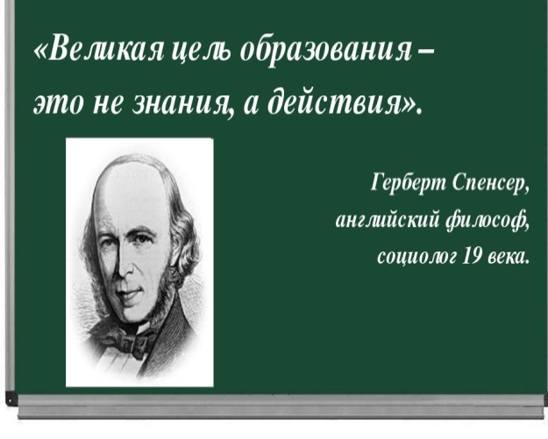
ПОЗИЦИЯ УЧИТЕЛЯ
Современно мыслящий педагог, опираясь на фундаментальные психолого-педагогические исследования, понимает и принимает ценность знания-действия.

Slide 47
Тренды современного образования:
Формирование функциональной грамотности
В области педагогических практик
Фокус не на деятельности учителя по представлению нового учебного материала (instruction, teaching), а на стимулировании собственной учебной деятельности школьника (learning)
Создание мотивирующей образовательной среды (положительные эмоции, амбициозные задачи для каждого ученика).
Обучение через исследование (inquiry-based learning): ученик (один или вместе с другими учениками) уточняет задачу, ищет информацию, представляет результат, формулирует критерии оценки и вместе с учителем оценивает успешность выполнения задачи
Оценивание для обучения (assessment for learning): выполняет функцию обратной связи – показывает сильные и слабые результаты, высвечивает ближайшие и долгосрочные цели учебной работы.
Персонализированное обучение.
Учебные задачи и учебный опыт релевантны реальному опыту ученика, актуальны для него.
Проектное обучение: прежде всего, групповые межпредметные проекты (3-15 чел.) длительностью от нескольких дней до целого учебного года, в том числе в связке с реальными задачами своего сообщества (города, округа).
47

Slide 48
Концептуальные положения обучения подростков в соответствии с требованиями ФГОС ООО
Поэтому в его стратегии преподавания акцент делается не на объяснение ученикам теоретического знания, а на рост и продуктивное расширение их познавательных интересов и (на этой базе) систематизацию индивидуально значимого знания в процессе самостоятельной учебно-познавательной деятельности, то есть практического применения знания.
В современном образовании главным становится не заучивание и повторение заданного учителем алгоритма усвоения информации, а осмысление самим обучающимся потребности приобрести ту или иную информацию, тот или иной способ деятельности, а также ориентация в том где, когда и как он может применить это новое знание.

Slide 49
ОСНОВНАЯ ШКОЛА (5-9 классы) – это подростковая школа. Необходимо учитывать психологические особенности возраста, которые определяют образовательную стратегию педагогов.

Slide 50
Особенности подростковой школы
1
Со стороны взрослых подросток должен ощущать новое отношение к себе как к более взрослому: больше доверия, уважения к его мнению;
2
Должны меняться отношения между педагогами и обучающимися в сторону расширения сферы самостоятельности последних. Эти изменения должны касаться не только характера требований взрослых к подросткам, контроля, оценивания, но и расширения поля возможностей инициативных действий подростков. В то же время постепенно должно происходить расширение и усложнение обязанностей, повышение требований к ответственности.
3
Важное место должно занимать общение и взаимодействие сверстников, чему могут способствовать особые формы (парное и групповое сотрудничество, беседы, дискуссии, диспуты, дебаты) организации учения.

Slide 51
Особенности подростковой школы
4
Сфера учения должна стать местом встречи его замыслов и реальных действий, местом социального экспериментирования, позволяющего ощутить границы собственного действия и его возможностями (через новое знание). Подросток должен научиться действовать по собственному замыслу на основе принятия собственного решения, в соответствии с самостоятельно поставленными целями, построения ориентировочной основы действия.
5
Обучение должно быть направлено на построение образа собственного действия в мире, следовательно на построение собственной картины миры и собственной позиции.

Slide 52
Содержание образования в подростковой школе
Для современного образования (ФГОС ООО) учебные курсы должны быть выстроены так, чтобы каждая следующая тема показывала подросткам «границы» применимости предыдущих знаний, «заставляла» обучающихся искать новые ходы, способы для движения в предметном материале. Каждое новое занятие должно вооружать подростка новым способом действия, которое является ощутимым для него приращением мышления и понимания, чувственным и субъективным преодолением (изменением границ и допущений) прежнего, сложившегося ранее способа действий. Существенной особенностью учения подростка должна быть развёрнутая работа по поиску разных возможных отношений, а следовательно и решений.

Slide 53
Содержание образования в подростковой школе
Это возможно только как моделирование, опробование разных моделей. Подростковая школа по замыслу авторов новых стандартов есть «мастерская» по изготовлению моделей. Именно моделирование должно стать основным действием в обучении подростка. Модель становится предметом и «несущей конструкцией» обучения. Сначала построение модели позволяет отразить «то, что я уже знаю и чего не знаю», а потому становится источником поиска и порождения новых знаний, основной для преобразования и создания новой модели. Этот процесс носит цикличный характер. Если в младшем школьном возрасте модели выполняют отражающую функцию, то в подростковом возрасте каждая новая модель носит отражающий и управляющий характер.

Slide 54

Содержание образования в подростковой школе
Особая роль в подростковой школе должна отводиться работе с текстом. Разнообразные тексты задают материал, для которого специально могут вырабатываться процедуры перевода в знаковое описание (графическое, символическое, образное) и это может стать одним из типичных способов работы на занятиях по программе курса «Развитие функциональной грамотности».
Тексты для чтения
описательные
Тексты для чтения
Тексты-задачи , содержащие «недосказанности»
Тексты для чтения
Несплошные тексты
Медио-тексты
объяснительные
Тексты-задачи с избыточной информацией
Множественные тексты
повествовательные
инструктивные

Slide 55

«Школа мышления»
«Школа памяти»
«Школа действия»
В подростковой школе общий способ действия должен выступать как инструмент опробывания новых возможностей действия. Если это произойдёт, то новообразованием подросткового возраста станет позиционное мышление и действие, проявляющееся в способности выбора и следования той понятийной логике, которая предпочтительна в данной ситуации, с видением всех её возможных ограничений. Это и становится базовой основой проявления функциональной грамотности подростка.

Slide 56

Ведущий вид деятельности подростка - интимно -личностное общение
Педагогическая наука и эффективная практика убедительно доказывают, если соотношение самоизменения и способа действий напрямую связываются с разнообразными социально-значимыми видами деятельности, подросток не теряет интереса к учению, так как получает новые возможности для своего личностного самоопределения

Slide 57
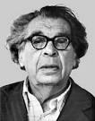
Подростковая школа
В основной школе на первый план в жизни ребёнка выходит линия смыслообразования и образовательный процесс должен оказаться созвучен новой доминанте – личной инициативе и индивидуализации. Согласно Д.Б.Эльконину, предметом внимания подростка становится его собственная учебная деятельность и он сам. Он ищет ответы на вопросы: Что я могу и чего я не могу? Что я хочу на самом деле? Где я сам, что во мне моё? У него появляется установка на обширные пространственные и временные масштабы, которые постепенно становятся важнее текущих, сегодняшних («доминанта дали» по Л.С. Выготскому).

Slide 58

«Нет ничего практичнее хорошей теории»
Л. Больцман
В идеале учебно-познавательная деятельность подростка должна представлять собой самостоятельный поиск необходимых ему теоретических знаний и общих способов действий.
Это не означает одиночества в учебной работе, но означает умение инициативно разворачивать учебное сотрудничество с учителем и одноклассниками

Slide 59
Методические рекомендации по проведению занятий
Логика проведения занятий
Положительное самоопределение к предстоящей УПД
Создание условий для осознания личностного смысла изучения новой темы
Вводная информация ценностно-смыслового содержания
Подводящий диалог
Осознание своего знания и незнания
Задание-знание, задание-незнание
Фиксация (вербальная и знаковая) затруднения

Slide 60
Методические рекомендации по проведению занятий
Логика проведения занятий
Определение цели и учебной задачи предстоящей ПД
Определение причин возникших затруднений: «не знаю…»
Что хотели бы знать?
Перевод вопросов в цель и учебную задачу
Формулировка цели
Формулировка учебной задачи
Где и когда необходимо будет применить эти знания?

Slide 61
Методические рекомендации по проведению занятий
Логика проведения занятий
Открытие и построение новых знаний
Самостоятельное извлечение информации из различных источников
Чтение текстов
Проведение опытов, экспериментов, наблюдений
Вербальная и знаковая фиксация новых знаний
Содержательная рефлексия
Граф-схемы, кластер, таблицы, карты

Slide 62
Методические рекомендации по проведению занятий
Логика проведения занятий
Включение новых знаний в систему мировоззрения и жизнедеятельности
Применение новых знаний по выработанному алгоритму
Предметные и межпредметные задачи
Контекстные задачи, задачи открытого типа
Содержательная и личностная рефлексия
«Знаю что», «Знаю как»
«Знаю зачем», «Знаю Я»

Slide 63
Занятие № 4. Логические задачи: задачи о «мудрецах», о лжецах и тех, кто всегда говорит правду
Текст для изучения:
Среди задач на сообразительность особый интерес представляют логические задачи. Если для решения задачи требуется лишь логически мыслить и совсем не нужно производить арифметические выкладки, то такую задачу обычно называют логической. При решении подобных задач решающую роль играет правильное построение цепочки точных, иногда очень точных рассуждений. На первом этапе целесообразно рассмотреть три широко распространенных типа логических задач:
1. Задачи, в которых на основании серии посылок, сообщающих те или иные сведения о действующих лицах, требуется сделать определенные выводы.
2. Задачи о «мудрецах».
3. Задачи о лжецах и тех, кто всегда говорит правду.

Slide 64
Задание: Четверо ребят – Алеша, Ваня, Боря, Гриша соревновались в беге. После соревнования каждого спросили, какое он место занял. Ребята выдали следующие ответы:
Алеша: «Я не был ни первым, ни последним».
Боря: «Я не был первым».
Ваня: «Я был первым».
Гриша: « Я был последним».
Три из этих ответов правильны, а один неверный. Кто сказал неправду? Кто был первым?
Вопросы для обсуждения:
- Сколько нужно рассмотреть вариантов решения задачи? (Четыре варианта, так как в задаче идет речь о четырех мальчиках).
- Как легче всего оформить вариантов решения задачи? Каким средством целесообразно воспользоваться? (При разработке вариантов решения необходимо использовать таблицы. Пусть в каждой из таблиц один из мальчиков будет неправ, так как один из ответов данных участников неверен)

Slide 65
- Как будем рассуждать? (Предположим, что, неправду сказал Алеша, а все остальные сказали правду. Тогда призовые места не распределятся между участниками: если Алеша занимает первое место, то Ваня остается вообще без места, а если Алеша занимает четвертое место, то тогда без места остается Гриша. Следовательно, Алеша не мог соврать).
Задания:
1.Оформите результаты логических рассуждений в таблице:
1 случай | Правда | Ложь | Призовое место
Алеша | 0 | 1 | 1или 4
Боря | 1 | 0 | 2 или 3 или 4
Ваня | 1 | 0 | 1
Гриша | 1 | 0 | 4

Slide 66
Спасибо за внимание!

